Slide 1
网络课程实验 Lab1 回顾 & Lab 2 介绍
2021-3-20
郑浩

Slide 2
Lab 1 回顾
通过虚拟机/真机 搭建了 Linux OS + Mininet + Switchyard + Wireshark 实验环境
安装 VirtualBox / VMware
Mininet
Switchyard
Wireshark
导入虚拟机镜像switchyard.ova
配置和运行实验环境
Ubuntu 18.04
Virtual Box
Hardware Windows / Mac OS

Slide 3
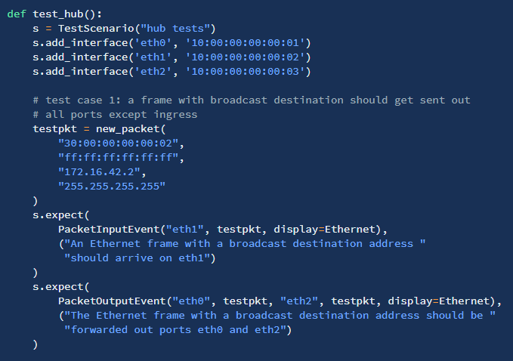
Lab 1 回顾
通过虚拟机/真机 搭建了 Linux OS + Mininet + Switchyard + Wireshark 实验环境
Ubuntu 18.04
安装 VirtualBox / VMware
导入虚拟机镜像switchyard.ova
$ swyard -t examples/myhub_testscenario.py examples/myhub.py
配置和运行实验环境
Ubuntu 18.04
实验&测试
（优先）
TestScenario 测试用例
TestScenario
Virtual Box
myhub.py
Hardware Windows / Mac OS

Slide 4
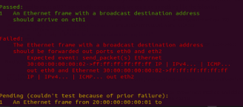
Lab 1 回顾
给myhub添加接口
与Mininet中的配置并无强关联
通过虚拟机/真机 搭建了 Linux OS + Mininet + Switchyard + Wireshark 实验环境
Ubuntu 18.04
安装 VirtualBox / VMware
导入虚拟机镜像switchyard.ova
预先自定义一个数据包
$ swyard -t examples/myhub_testscenario.py examples/myhub.py
配置和运行实验环境
Ubuntu 18.04
将数据包从某一个接口输入，如果环境配置正确必然成功。
实验&测试
（优先）
TestScenario 测试用例
TestScenario
Virtual Box
相信测试用例将是后面实验不断陪伴着你的好朋友~
如果遇到Failed，不要急于求助，要认真阅读提示，优先独立思考！
myhub.py
期待数据包从eth0发出，
用于检验switchyard代码转发逻辑是否正确。校验输出端口，数据包内容等等。
Hardware Windows / Mac OS

Slide 5
Lab 1 回顾
通过虚拟机/真机 搭建了 Linux OS + Mininet + Switchyard + Wireshark 实验环境
Ubuntu 18.04
安装 VirtualBox / VMware
导入虚拟机镜像switchyard.ova
$ sudo python examples/start_mininet.py
配置和运行实验环境
Mininet
<mininet>$ xterm hub
Ubuntu 18.04
<xterm>$ swyard examples/myhub.py
实验&测试
（优先）
TestScenario 测试用例
S1
switchyard
Virtual Box
<mininet>$ pingall
hub
C
(然后）
Mininet 仿真部署测试
client -> X server1 server2
hub -> X X X
server1 -> client X server2
server2 -> client X server1
S2
Hardware Windows / Mac OS

Slide 6
Lab 1 回顾
通过虚拟机/真机 搭建了 Linux OS + Mininet + Switchyard + Wireshark 实验环境
Ubuntu 18.04
安装 VirtualBox / VMware
pingall 是 mininet 内部命令, 会从mininet中每一个节点向其他所有节点发起ping请求。
例如, client -> X server1 server2
从 client 向 hub, server1, server2发起若干ping请求 (icmp报文)。
其中 server1和server2 收到了请求并回复了client。
节点们无法向hub发起ping. hub 由于不具备网络层功能, 节点们不知道它的IP地址，因此显示 network unreachable 。
实验中，我们忽略与hub相关的ping信息。
导入虚拟机镜像switchyard.ova
$ sudo python examples/start_mininet.py
配置和运行实验环境
Mininet
<mininet>$ xterm hub
Ubuntu 18.04
<xterm>$ swyard examples/myhub.py
实验&测试
（优先）
TestScenario 测试用例
S1
switchyard
Virtual Box
<mininet>$ pingall
hub
C
(然后）
Mininet 仿真部署测试
S2
Hardware Windows / Mac OS

Slide 7
Lab 1 回顾
通过虚拟机/真机 搭建了 Linux OS + Mininet + Switchyard + Wireshark 实验环境
Ubuntu 18.04
安装 VirtualBox / VMware
导入虚拟机镜像switchyard.ova
$ sudo python examples/start_mininet.py
配置和运行实验环境
Mininet
<mininet>$ xterm hub
Ubuntu 18.04
<xterm>$ swyard examples/myhub.py
实验&测试
（优先）
TestScenario 测试用例
S1
switchyard
Virtual Box
<mininet>$ pingall
hub
C
(然后）
Mininet 仿真部署测试
client -> X server1 server2
hub -> X X X
server1 -> client X server2
server2 -> client X server1
S2
Hardware Windows / Mac OS

Slide 8
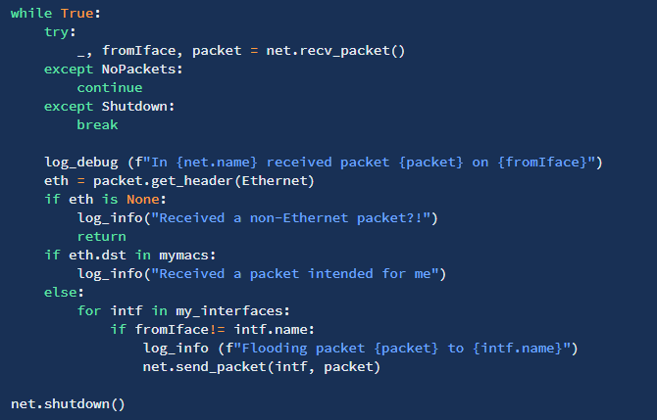
Lab 1 回顾
循环尝试接收数据包
通过虚拟机/真机 搭建了 Linux OS + Mininet + Switchyard + Wireshark 实验环境
没收到数据包跳过，收到shutdown信号跳出循环，关闭进程。
Ubuntu 18.04
安装 VirtualBox / VMware
导入虚拟机镜像switchyard.ova
$ sudo python examples/start_mininet.py
获取并解析数据包头部
（后面实验会对数据包进行相应修改）
配置和运行实验环境
Mininet
<mininet>$ xterm hub
Ubuntu 18.04
<xterm>$ swyard examples/myhub.py
实验&测试
（优先）
TestScenario 测试用例
S1
利用for循环，将数据包从输入接口以外所有接口发送出去
（flood）。
Virtual Box
<mininet>$ pingall
hub
C
(然后）
Mininet 仿真部署测试
client -> X server1 server2
hub -> X X X
server1 -> client X server2
server2 -> client X server1
S2
Hardware Windows / Mac OS
myhub.py 是 hub 的局部视角，只负责 (收 – 查 – 改 –发) 经过它的数据包，只需要运行于 hub 节点即可 (通过 xterm 运行)。

Slide 9
Lab 1 回顾
通过虚拟机/真机 搭建了 Linux OS + Mininet + Switchyard + Wireshark 实验环境
Ubuntu 18.04
安装 VirtualBox / VMware
导入虚拟机镜像switchyard.ova
$ sudo python examples/start_mininet.py
配置和运行实验环境
Mininet
<mininet>$ xterm hub
Ubuntu 18.04
<xterm>$ swyard examples/myhub.py
实验&测试
（优先）
TestScenario 测试用例
S1
switchyard
<mininet>$ hub wireshark &
Virtual Box
<mininet>$ pingall
hub
C
(然后）
Mininet 仿真部署测试
client -> X server1 server2
hub -> X X X
server1 -> client X server2
server2 -> client X server1
S2
Hardware Windows / Mac OS
wireshark

Slide 10
Lab 1 回顾
python venv 介绍
venv (virtual environment)的引入是为了方便的对不同项目环境进行隔离。
实际的python开发过程中，不同的项目对python版本，以及软件库之间的依赖关系有不同的需求。
不同项目python版本间的切换，依赖之间的冲突，使得python多项目的环境管理非常繁琐。
所以，当系统提示找不到命令时，请确认是否处于正确的虚拟环境中，是否在当前虚拟环境中安装了switchyard.
venv 为不同项目创建相互隔离的虚拟运行环境，每个虚拟环境可以有独立的软件环境和依赖关系。
注: python venv 只能进行同一个版本的虚拟环境创建，多版本python的管理可以使用conda, pyenv等工具
$ python3 -m venv syenv
为switchyard 项目创建一个名为syenv的虚拟环境
$ source ./syenv/bin/activate
进入虚拟环境需要利用source 激活虚拟
$ python3 -m pip install git+https://gitee.com/pavinberg/switchyard.git
在 syenv虚拟环境中安装switchyard

Slide 11
Lab 2 Learning Switch

Slide 12

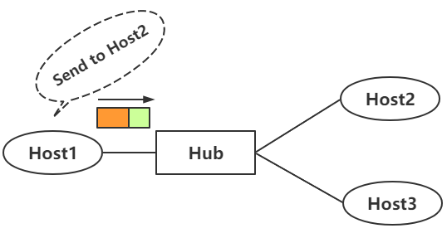
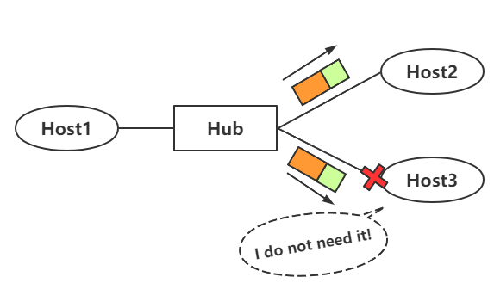
Lab 2 介绍
Hub 的功能是什么，有什么问题？
1
2
flood 会产生额外的数据包，当网络拓扑变大是，flood会产生广播风暴，造成网络拥塞，阻碍了网络规模的变大。

Slide 13
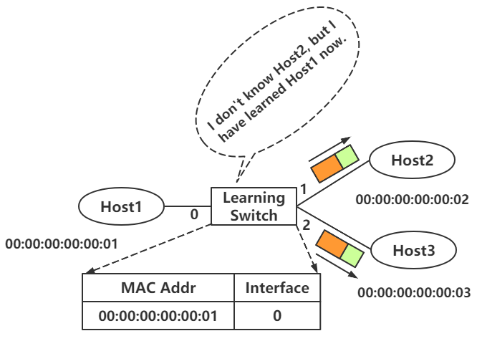
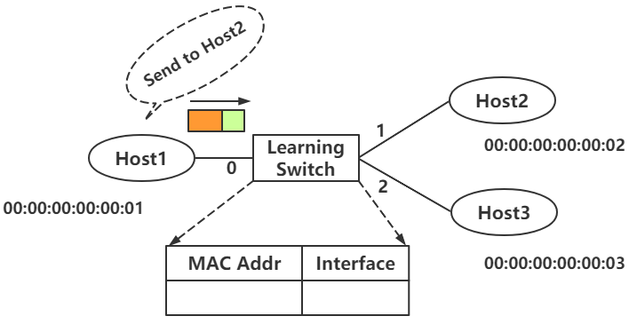
Lab 2 介绍
Learning Switch 基本原理：
在转发过程中学习Mac-Interface的映射。
1
2

Slide 14
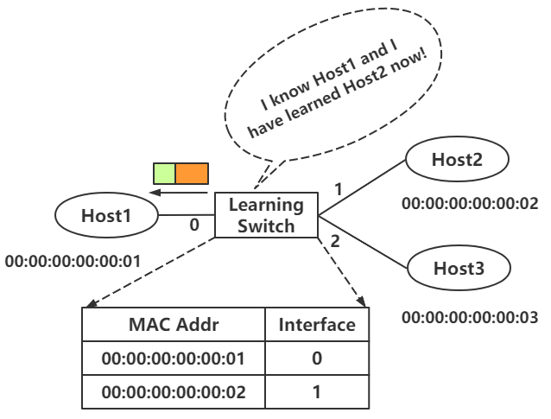
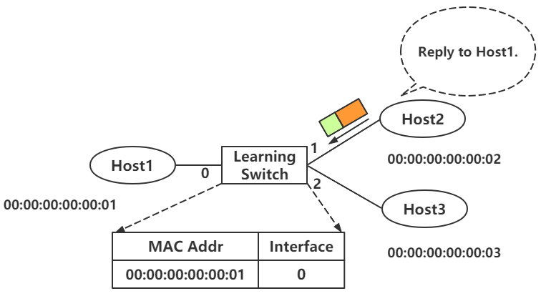
Lab 2 介绍
Learning Switch 基本原理：
在转发过程中学习Mac-Interface的映射。
3
4

Slide 15
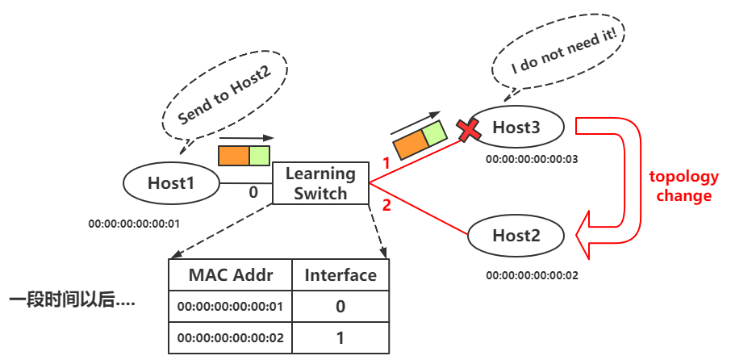
Lab 2 介绍
Learning Switch 的Timeout机制：
为了适应网络Topo结构的变动，需要为Table Entry 设置Timeout，例如10s。
当一个Table Entry 超过 10s 没有被Hit，认为该Entry 过期/失效。
子任务内容：
1. 参照实验手册流程图以及你对Timeout机制的理解，设计一个包含Timeout机制的学习表.
2. 思考Timeout的引入，Learning Switch的学习过程和转发过程有怎样的变化。

Slide 16
Lab 2 介绍
Learning Switch 的替换机制：
交换机内部的内存空间是十分昂贵的，学习表的容量并不是无穷大。
当Learning Table 变满时，需要设计一个替换策略来为新的Table Entry 腾出空间。
替换策略是一个经典问题 (例如操作系统 Cache的替换)，经典算法有FIFO, LRU等等。不同的替换策略会对系统产生显著的影响。
好的替换策略：应该尽可能减少 Table Miss，将更多的Hot Entry存于表结构当中。
坏的替换策略：刚替换下的Table Entry，下几次访问又需要用到，造成不断的Table Miss和替换。

Slide 17
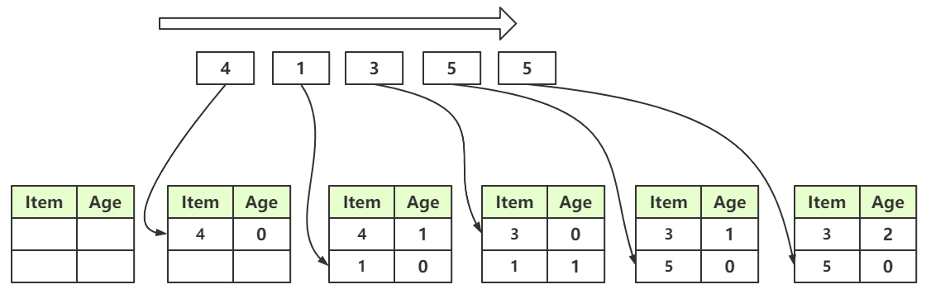
Lab 2 介绍
LRU 替换算法：

Slide 18
Lab 2 介绍
Learning Switch 的替换机制：
交换机内部的内存空间是十分昂贵的，学习表的容量并不是无穷大。
当Learning Table 变满时，需要设计一个替换策略来为新的Table Entry 腾出空间。
子任务内容：针对Learning Switch分别实现两种替换策略（均需实现）：
1. 基于LRU算法的的替换策略：将最近最少使用的表项驱逐。
2. 基于流量大小的替换策略：将流量规模最小的表项驱逐。
思考：
1. 不同的替换策略应当如何设计学习表（Learning Table）？
2. *当实现替换策略时，你是否考虑到性能方面的问题？将你的思考和解决方案写入实验报告。

Slide 19
Lab 2 介绍
截止日期：4月7日
提示：
群里提问，一定要提供尽可能多的信息，这样方便助教定位你问题发生的原因。
提问前，最好搜索一下群聊天记录，一些问题总是被重复提问。比如：作业DDL是那一天？
强烈建议大家抽空系统学习git[1], python等相关工具的使用。
[1]https://www.liaoxuefeng.com/wiki/896043488029600

Slide 20
Q & A

